Slide 1
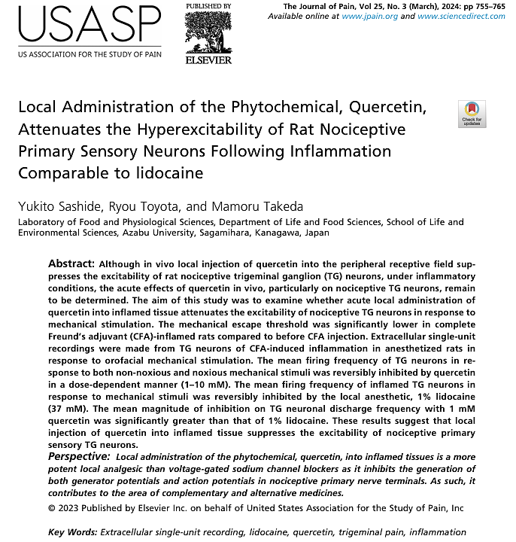
食品生理学研究室 ニュース２５
New of Laboratory of Food and Physiological Sciences:
Vol. 25. 13-JUN-2024
★令和５年度（２０２３年） 卒業生 「指出幸人君」の研究成果が、
国際的疼痛学専門誌”Journal of Pain“に掲載されました!!!
ハイライト： これまでに既存の局所麻酔薬は炎症部位には奏功しにくいことが知られており、臨床上の問題点として指摘されておりました。今回リンゴやタマネギに含まれるファイトケミカルである「ケルセチン」がラットの炎症組織への局所投与により侵害受容性一次ニューロンの興奮性を１％リドカインよりも強い抑制効果を持つことを発見致しました。この発見はケルセチンが、医療の場で使用される既存の局所麻酔薬の欠点を補う副作用のない代替薬となり、臨床医療の現場における補完代替医療に貢献する可能性を強く示唆しております。

